Slide 1


Presentación de Proyecto: Nodens
"Encuentra tu ritmo laboral con Nodens: Tu puerta al éxito musical"
ADSI 2448515

Slide 2




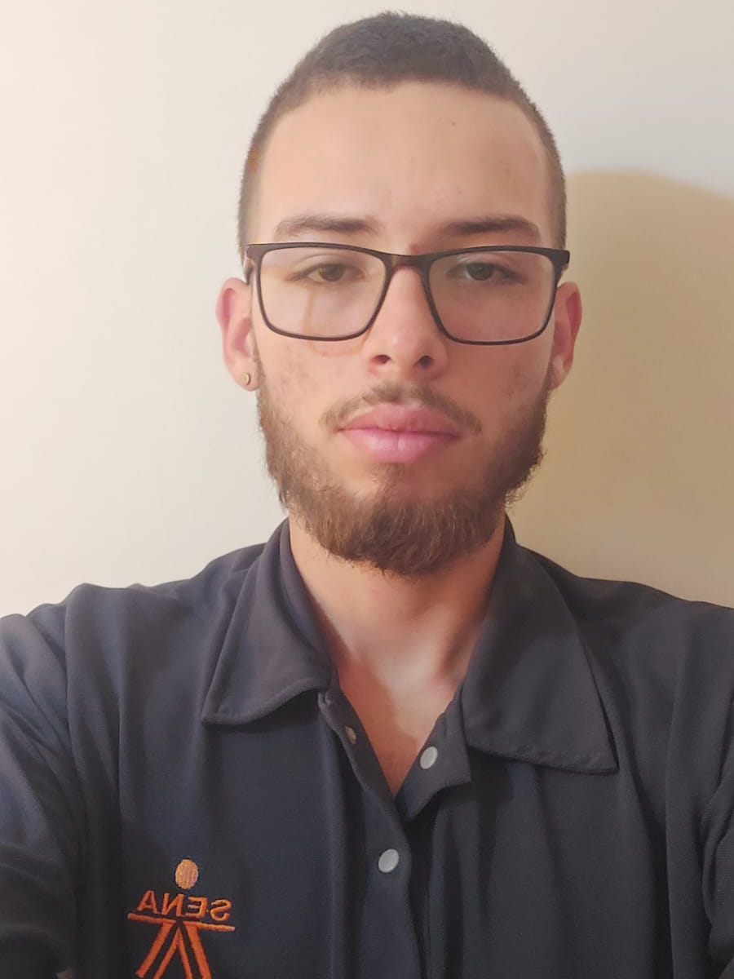
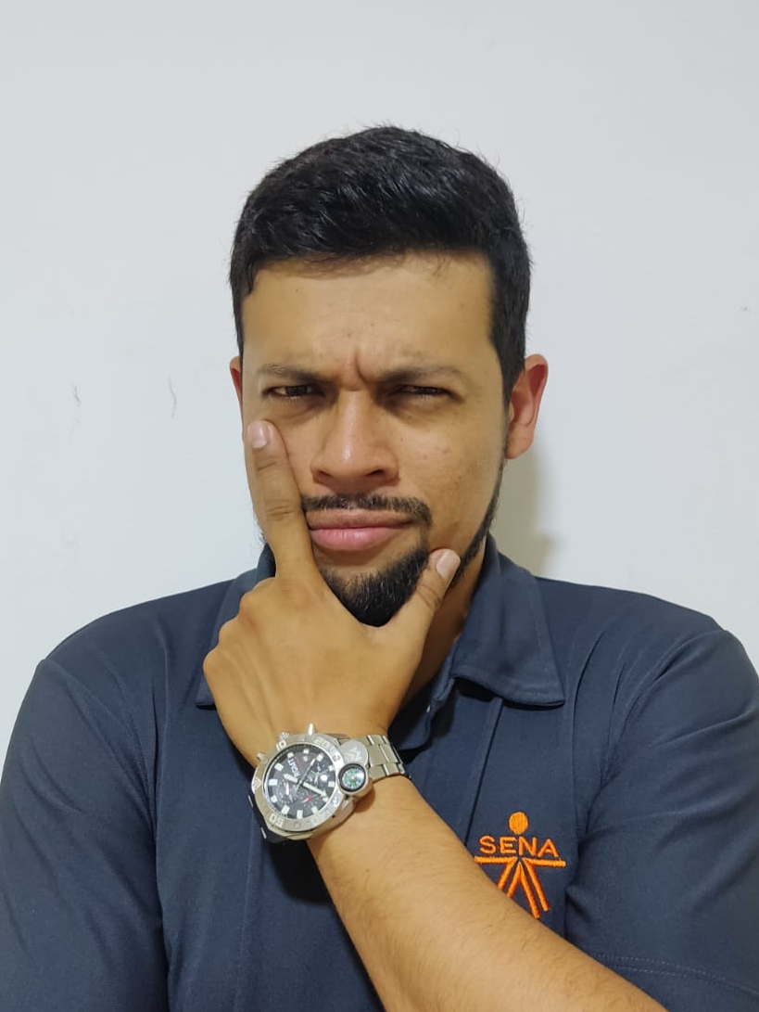
Equipo de Trabajo
Ethiem Guerrero
Full Stack / Developer
Moisés Pineda
Full Stack / Developer – Scrum Master
Brayan Medina
Backend / Developer
Sebastían García
Frontend / Developer
Julio Marín /
Documentación –
Product Owner

Slide 3


Problemática identificada
En la actualidad, la industria musical es altamente competitiva y encontrar trabajo como músico puede ser un desafío. Los músicos enfrentan dificultades para conectarse con oportunidades de trabajo adecuadas a sus habilidades y experiencia, lo que puede limitar su crecimiento profesional y financiero. Además, los empleadores pueden tener dificultades para encontrar músicos calificados y confiables para sus proyectos.

Slide 4
¿Quiénes Somos?
Nodens es una plataforma que ayuda a Músicos a encontrar empleo, al mismo que tiempo que ayuda a Personas que requieran servicios musicales a encontrar sus músicos ideales.

Slide 5

Alcance
La aplicación web conecta músicos con empleadores, permitiéndoles mostrar su trabajo, establecer contactos y postularse a ofertas de empleo relevantes. Los empleadores pueden buscar talentos y revisar perfiles.

Slide 6

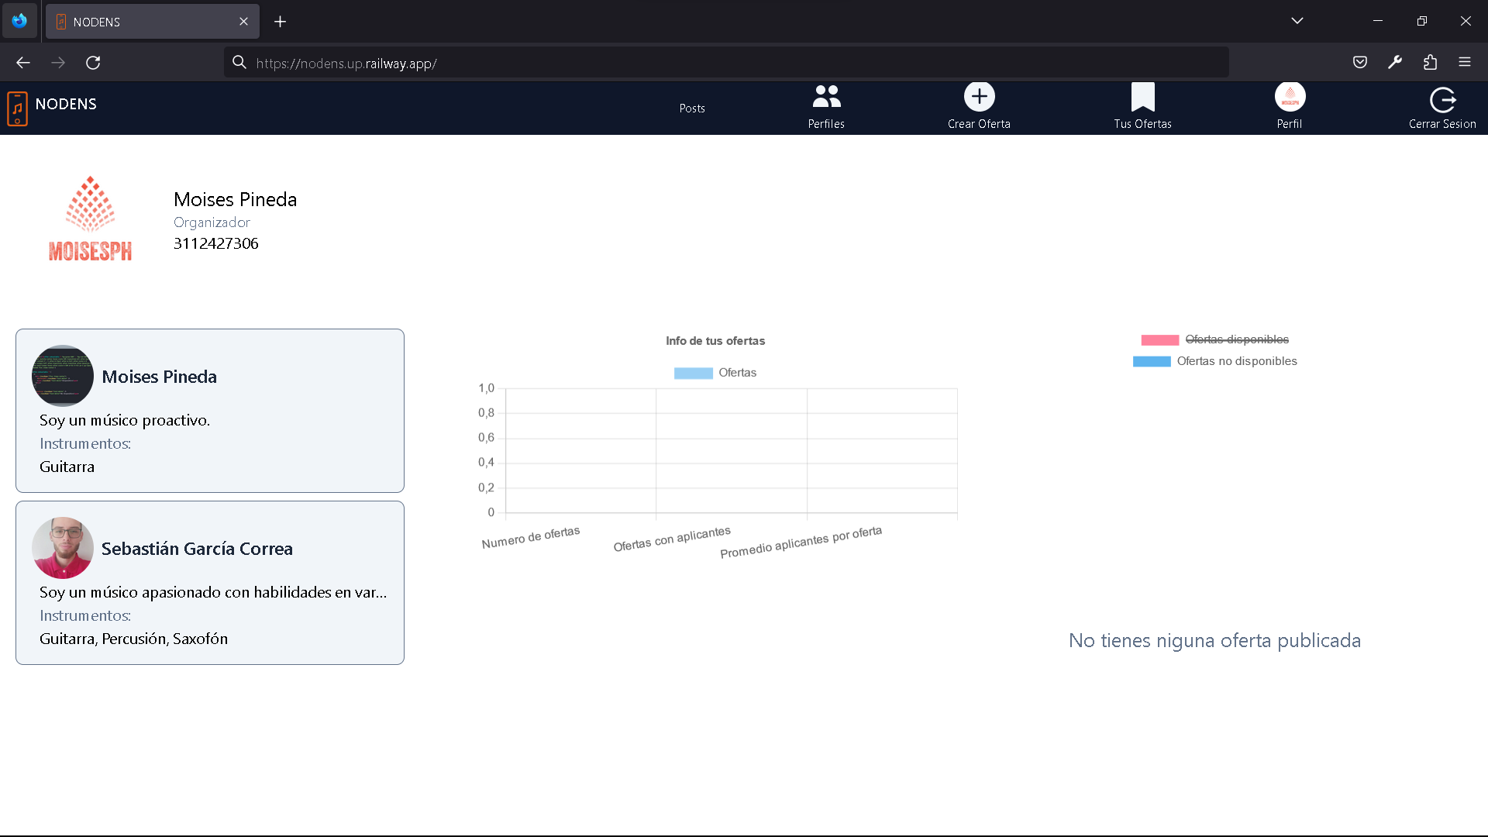
Funcionalidades - Organizador
Crear Ofertas
Ver perfiles de músicos
Cambiar el estado de las postulaciones
Ver postulaciones
con sus perfiles

Slide 7
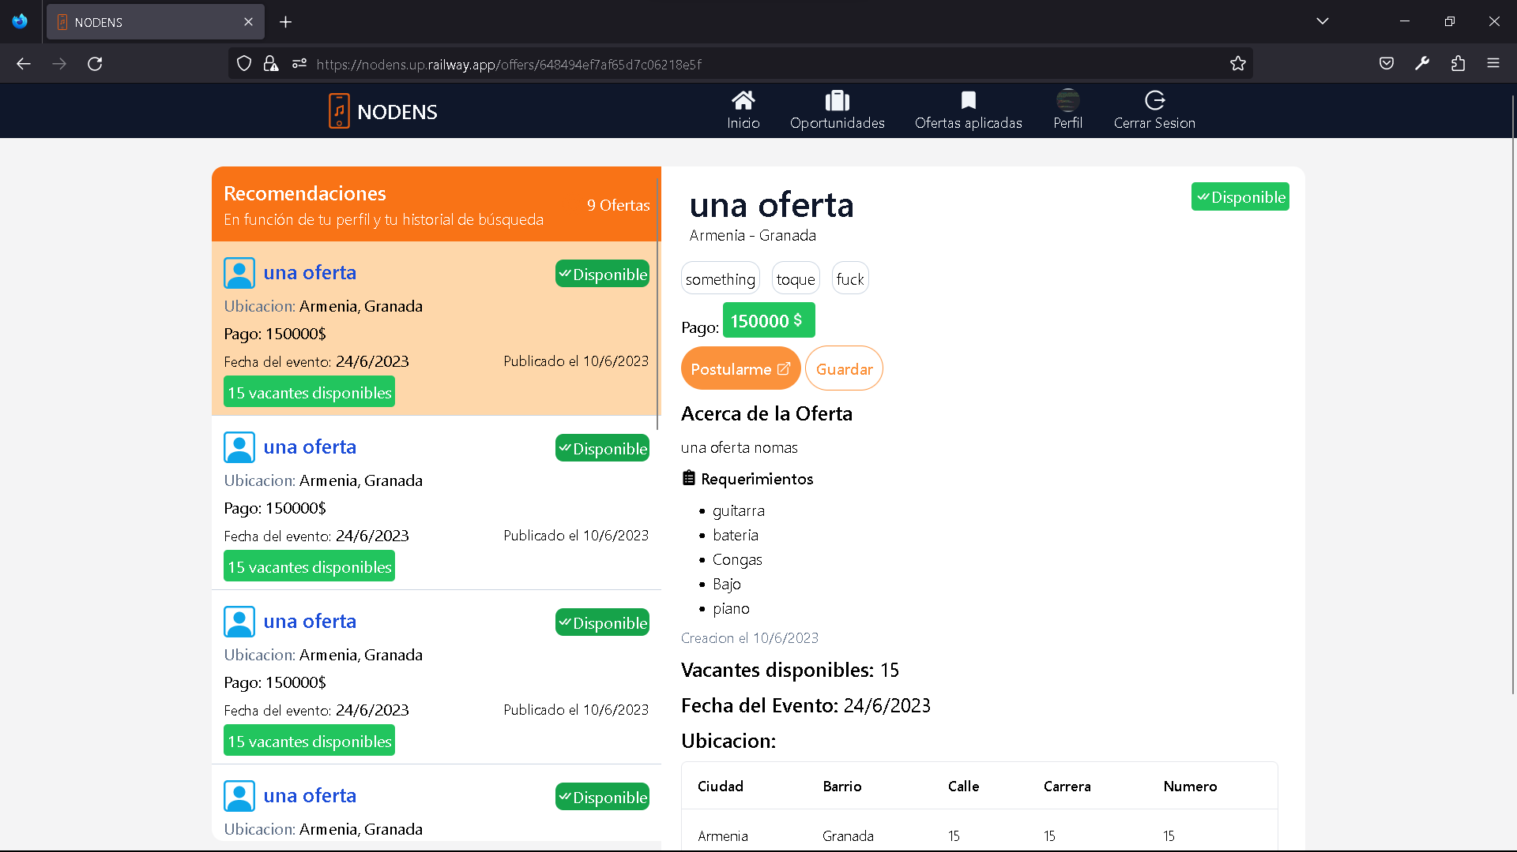
Funcionalidades - Músico
Ver ofertas postuladas
Ver Ofertas
Guardar Ofertas
Aplicarse a ofertas

Slide 8


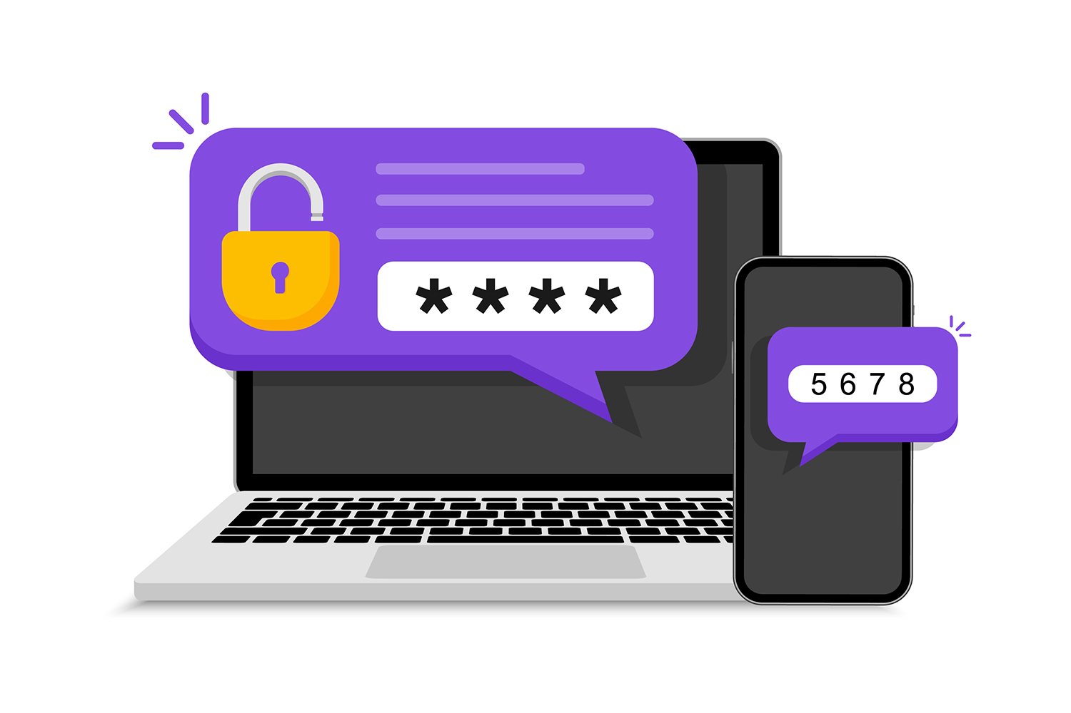

Funcionalidades Generales

Slide 9
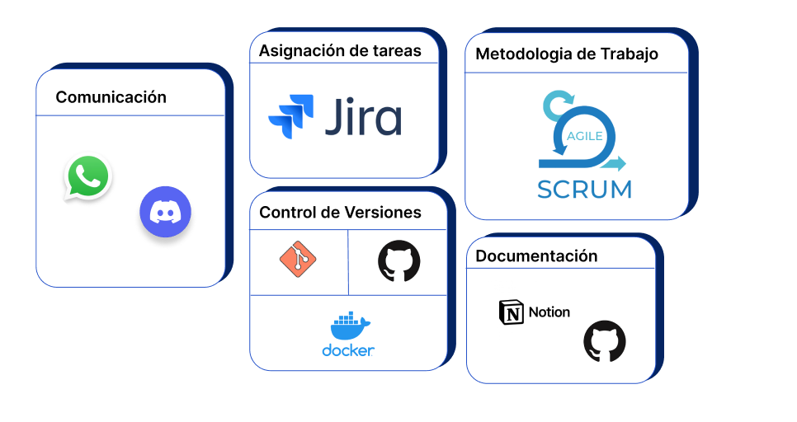
Herramientas de trabajo

Slide 10



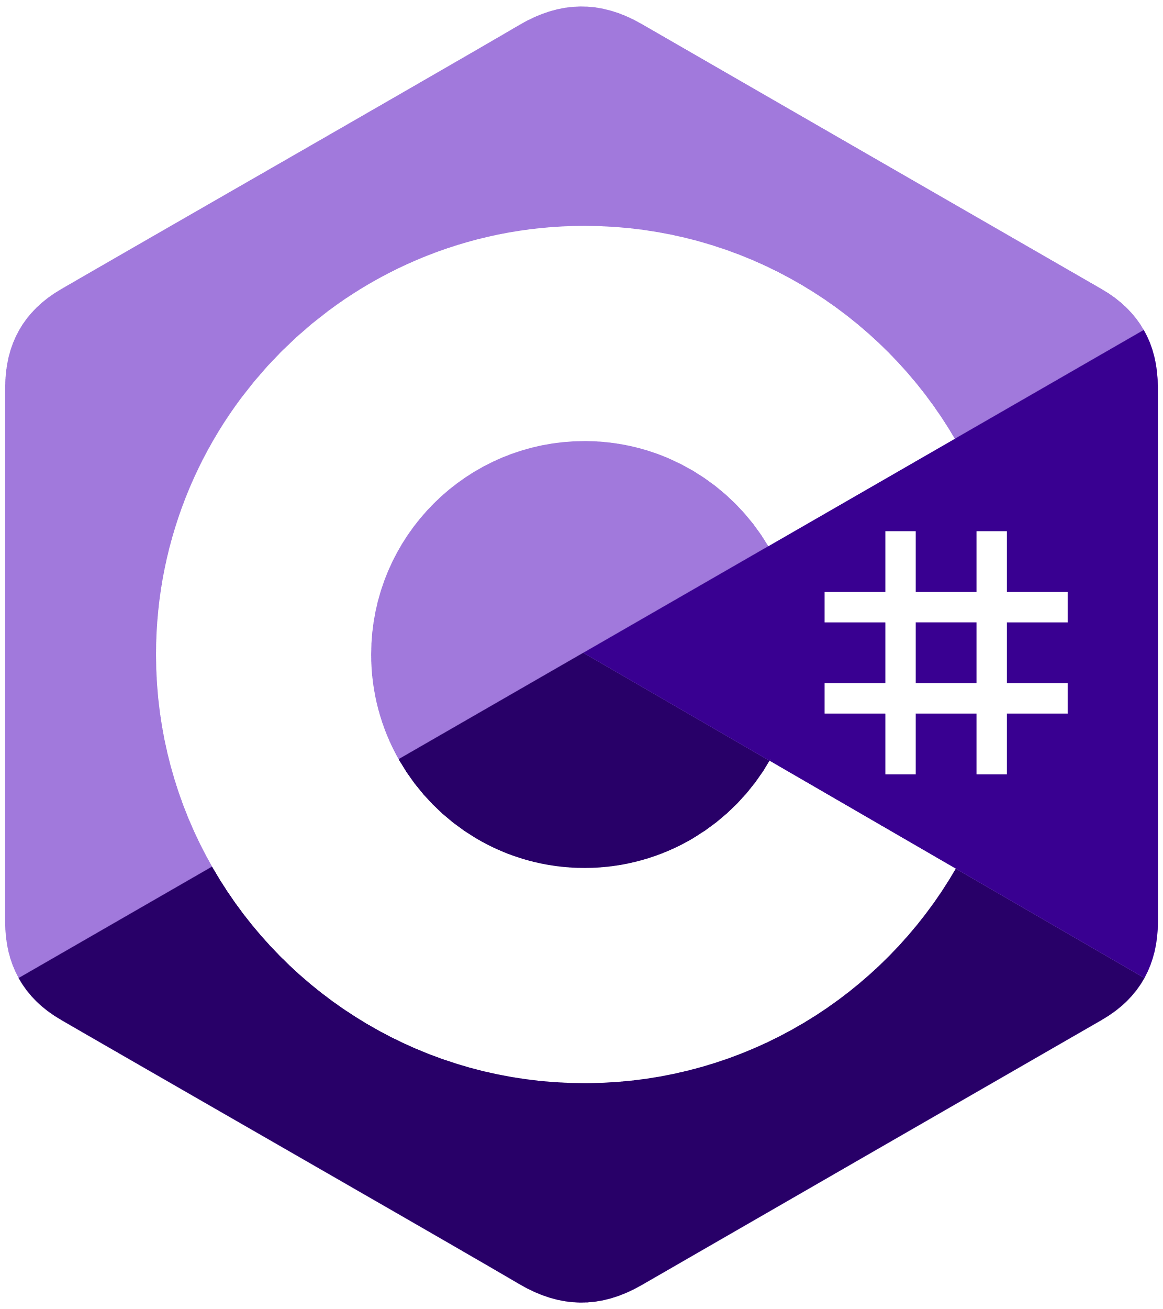







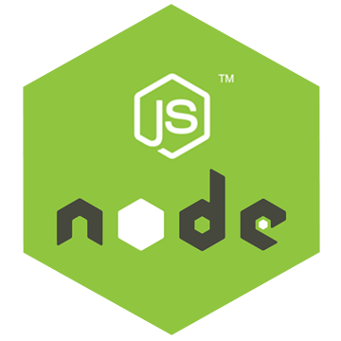
Tecnologías - Backend

Slide 11





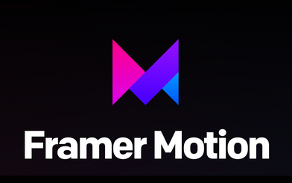
Tecnologías - Frontend

Slide 12
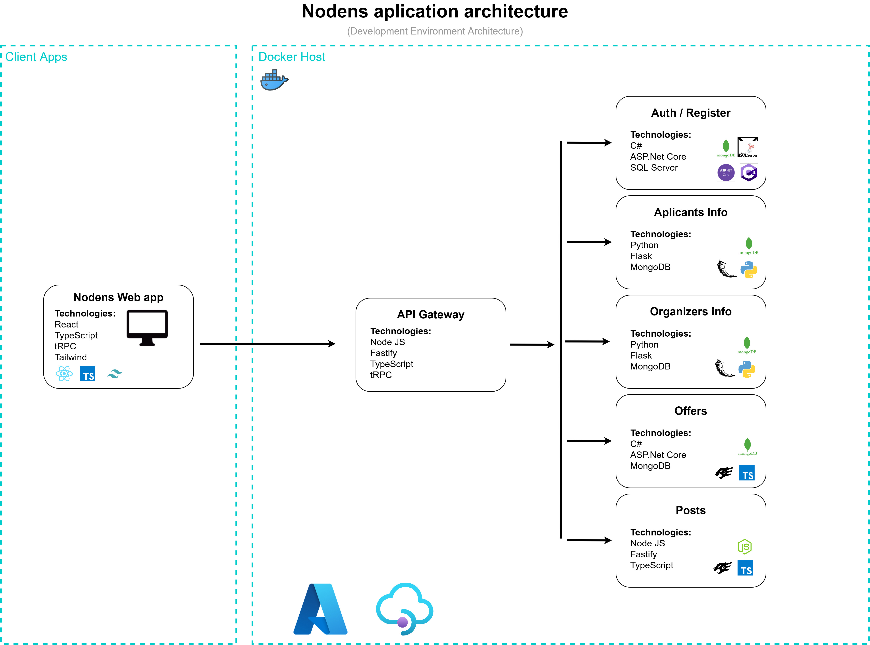


Slide 13




Aspectos técnicos de despliegue
BACKEND
FRONTEND

